Slide 1
Straßenübersicht Ortschaft Libehna Ortsteil Locherau
Dorfstraße
Weg von Pfriemsdorf nach Prosigk
Weg nach Locherau
Weg nach Arensdorf
Weg von Locherau nach Prosigk
Kreisstraße von Prosigk nach Libehna Bereich K 2078

Slide 2
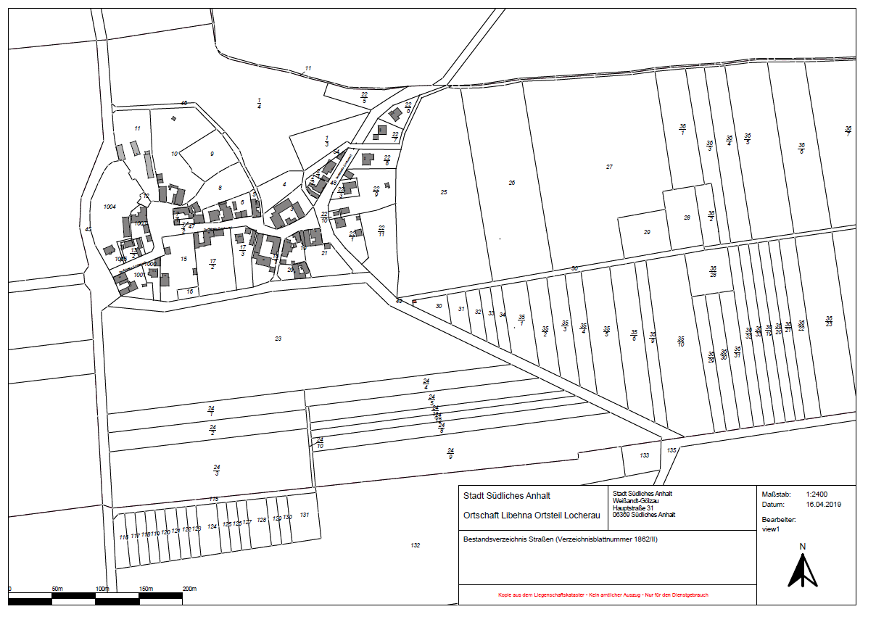
1
5
Bushaltestellen (LBW
bzw. massiv)
2
6
3 (siehe auch andere Übersicht)

Slide 3
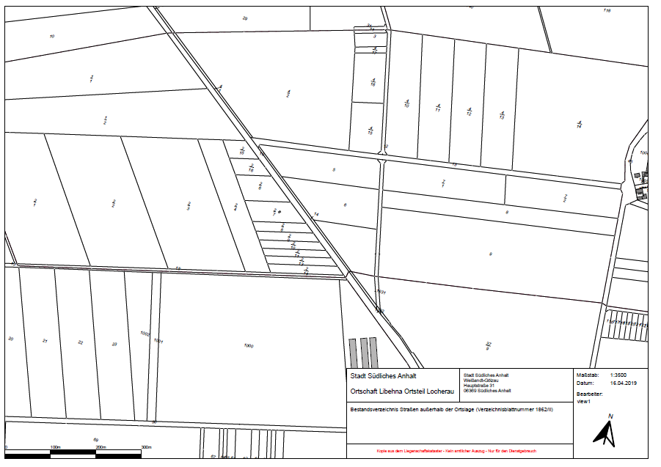
2
4
3 (siehe auch andere Übersicht)

